Slide 1
IX Всероссийская выставка-форум
«Вместе – ради детей! Вместе 10 лет»
5-7 сентября 2018 г.
г. Челябинск

Slide 2
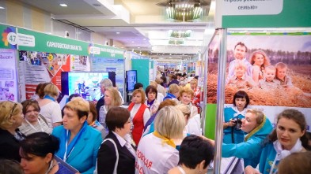
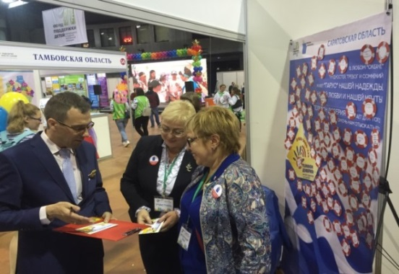
Ежегодная Всероссийская выставка – форум «Вместе-ради детей» 2010-2017 гг.
Авторитетный федеральный форум, объединяющий профессионалов сферы поддержки семьи и детства
Проводится Фондом с 2010 года в партнерстве с органами власти субъектов Российской Федерации
Включена в планы мероприятий, утверждаемые Правительством Российской Федерации
более 60 регионов России
более 2000 участников
40 федеральных и региональных экспертов
более 100 мероприятий выставочной и деловой программы
церемония профессионального признания
3 дня профессионального общения
100 интерактивных площадок (стендов и экспозиций)
площадь выставки более 2000 кв.м

Slide 3
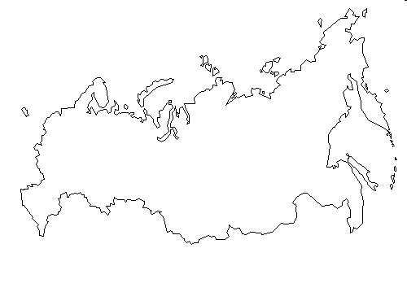
Партнеры – организаторы Выставки-форума 2010-2017 гг.
Казань
Ульяновск
2010
Правительство Республики Татарстан
2012
Правительство Тюменской области
2011
Правительство Астраханской области
2013
Правительство Ульяновской области
2015
Правительство Ставропольского края
2014
Правительство Республики Башкортостан
2017
Правительство Мурманской области
2016
Правительство г. Москвы
Москва
Астрахань
Уфа
Ставрополь
Мурманск
Тюмень
Notes:
Графический элемент SmartArt с рисунками на красном фоне
(средней сложности)
Чтобы воспроизвести на этом слайде графический элемент SmartArt, выполните указанные ниже действия.
На вкладке Главная в группе Слайды нажмите кнопку Макет и выберите вариант Пустой слайд.
На вкладке Вставка в группе Иллюстрации нажмите кнопку SmartArt.
В диалоговом окне Выбор рисунка SmartArt в левой области выберите категорию Рисунок. В области Рисунок дважды щелкните элемент Линия рисунков с названиями (в пятом ряду), чтобы вставить его на слайд.
Щелкните каждую из замещающих рамок рисунков на графическом элементе SmartArt, выберите рисунок и нажмите кнопку Вставить.
Выделите графический элемент. На вкладке Работа с рисунками SmartArt, на вложенной вкладке Формат в группе Размер введите значение 15 см в поле Высота: и 22,2 см в поле Ширина:.
Кроме того, на вкладке Работа с рисунками SmartArt, на вложенной вкладке Формат в группе Упорядочить нажмите кнопку Выровнять и выполните указанные ниже действия.
Выберите параметр Выровнять относительно слайда.
Выберите команду Выровнять по центру.
Выберите команду Выровнять по середине.
Выделите графический элемент и щелкните одну из стрелок на левой границе. В диалоговом окне Введите текст введите текст.
Нажав и удерживая клавишу CTRL, выделите все надписи над рисунками. На вкладке Главная в группе Шрифт выберите шрифт Gill Sans MT в списке Шрифт, а затем — значение 26 в списке Размер шрифта. Нажмите стрелку рядом с кнопкой Цвет текста и выберите вариант Белый, Фон 1.
Нажав и удерживая клавишу CTRL, выделите все надписи над рисунками. На вкладке Работа с рисунками SmartArt, на вложенной вкладке Формат в группе Фигуры нажмите кнопку Изменить фигуру, а затем в разделе Прямоугольники выберите фигуру Прямоугольник с двумя скругленными противолежащими углами.
Также на вкладке Работа с рисунками SmartArt, на вложенной вкладке Формат в группе Стили фигур нажмите кнопку вызова диалогового окна Формат фигуры. В диалоговом окне Формат фигуры выберите в левой области категорию Заливка, а затем в области Заливка установите переключатель Градиентная заливка и выполните указанные ниже действия.
В списке Тип: выберите пункт Линейный.
В списке Угол: введите значение 0,3°.
В разделе Точки градиента воспользуйтесь кнопками Добавить точку градиента и Удалить точку градиента , чтобы оставить на ползунке три точки.
Кроме того, в разделе Точки градиента настройте точки градиента, как описано ниже.
Выберите первую точку на ползунке и выполните указанные ниже действия.
В поле Положение: введите значение 0%.
Нажмите кнопку рядом с надписью Цвет, выберите команду Другие цвета, а затем в диалоговом окне Цвета на вкладке Спектр введите для красного цвета значение 77, для зеленого — 28, а для синего — 27.
Выберите на ползунке следующую точку и выполните указанные ниже действия.
В поле Положение:введите значение 50%.
Нажмите кнопку рядом с надписью Цвет и выберите команду Другие цвета, а затем в диалоговом окне Цвета на вкладке Спектр введите для красного цвета значение 136, для зеленого — 50, а для синего — 48.
Выберите на ползунке последнюю точку и выполните указанные ниже действия.
В поле Положение:введите значение 100%.
Нажмите кнопку рядом с надписью Цвет и выберите команду Другие цвета, а затем в диалоговом окне Цвета на вкладке Спектр введите для красного цвета значение 77, для зеленого — 28, а для синего — 27
Затем в диалоговом окне Формат фигуры в левой области выберите категорию Цвет линии, а затем в области Цвет линии установите переключатель Нет линий.
Кроме того, в диалоговом окне Формат фигуры выберите в левой области категорию Тень, в области Тень нажмите кнопку рядом с надписью Заготовки:, а затем в разделе Снаружи выберите вариант По диагонали налево вниз со смещением (в первом ряду)
Нажав и удерживая клавишу CTRL, выделите три надписи под рисунками.На вкладке Главная в группе Шрифт выберите шрифт Gill Sans MT в списке Шрифт, затем выберите значение 24 в списке Размер шрифта, нажмите стрелку рядом с кнопкой Цвет текста и выберите вариант Белый, Фон 1.
Кроме того, на вкладке Главная в группе Абзац нажмите кнопку Выровнять текст по левому краю.
Нажав и удерживая клавишу CTRL, выделите три вертикальные линии на графическом элементе SmartArt. На вкладке Работа с рисунками SmartArt, на вложенной вкладке Формат в группе Стили фигур нажмите кнопку вызова диалогового окна Формат фигуры. В диалоговом окне Формат фигуры выберите в левой области категорию Цвет линии, а затем в области Цвет линии установите переключатель Градиентная линия и выполните указанные ниже действия.
В списке Тип: выберите пункт Линейный.
В поле Угол: введите значение 90°.
В разделе Точки градиента воспользуйтесь кнопками Добавить точку градиента и Удалить точку градиента , чтобы оставить на ползунке две точки.
Затем в разделе Точки градиента настройте точки градиента, как описано ниже.
Выберите первую точку на ползунке и выполните указанные ниже действия.
В поле Положение: введите значение 46%.
Нажмите кнопку рядом с надписью Цвет и выберите команду Другие цвета, а затем в диалоговом окне Цвета на вкладке Спектр введите для красного цвета значение 40, для зеленого — 15, а для синего — 14.
В поле Прозрачность: введите значение 0%.
Выделите последнюю точку на ползунке и выполните указанные ниже действия.
В поле Положение: введите значение 100%.
Нажмите кнопку рядом с надписью Цвет, а затем в разделе Цвета темы выберите вариант Черный, Текст 1 (в первом ряду)
В поле Прозрачность: введите значение 100%.
Нажав и удерживая клавишу CTRL, выделите все три рисунка. На вкладке Работа с рисунками SmartArt, на вложенной вкладке Формат в группе Фигуры нажмите кнопку Изменить фигуру, а затем в разделе Прямоугольники выберите вариант Прямоугольник с одним скругленным углом.
На вкладке Работа с рисунками, на вложенной вкладке Формат в группе Стили рисунков нажмите кнопку Эффекты для рисунка, наведите указатель мыши на элемент Тень, а затем в разделе Внутри выберите вариант По диагонали направо вверх внутри.
Также на вкладке Работа с рисунками, на вложенной вкладке Формат в группе Стили рисунков нажмите кнопку Граница рисунка и выберите пункт Нет контура.
Чтобы воспроизвести на этом слайде эффекты для фона, выполните указанные ниже действия.
На вкладке Дизайн в группе Фон нажмите кнопку Стили фона и выберите команду Формат фона. В диалоговом окне Формат фона установите переключатель Градиентная заливка и выполните указанные ниже действия.
В списке Тип: выберите пункт Радиальный.
В списке Направление: выберите вариант Из центра.
В разделе Точки градиента воспользуйтесь кнопками Добавить точку градиента и Удалить точку градиента , чтобы оставить на ползунке три точки.
Затем в разделе Точки градиента настройте точки градиента, как описано ниже.
Выберите первую точку на ползунке и выполните указанные ниже действия.
В поле Положение: введите значение 0%.
Нажмите кнопку рядом с надписью Цвет и выберите команду Другие цвета, а затем в диалоговом окне Цвета на вкладке Спектр введите для красного цвета значение 153, для зеленого — 57, а для синего — 55.
Выберите на ползунке следующую точку и выполните указанные ниже действия.
В поле Положение: введите значение 50%.
Нажмите кнопку рядом с надписью Цвет и выберите команду Другие цвета, а затем в диалоговом окне Цвета на вкладке Спектр введите для красного цвета значение 114, для зеленого — 42, а для синего — 40.
Выберите на ползунке последнюю точку и выполните указанные ниже действия.
В поле Положение: введите значение 100%.
Нажмите кнопку рядом с надписью Цвет и выберите команду Другие цвета, а затем в диалоговом окне Цвета на вкладке Спектр введите для красного цвета значение 40, для зеленого — 15, а для синего — 14.

Slide 4
Выставка-форум «Вместе – ради детей!»
проводится при поддержке:
Федерального Собрания Российской Федерации
Администрации Президента Российской Федерации
Уполномоченного при Президенте Российской Федерации по правам ребенка
Комиссии по делам инвалидов при Президенте Российской Федерации
Правительства Российской Федерации
Федеральных органов исполнительной власти:
• Министерства труда и социальной защиты Российской Федерации
• Министерства здравоохранения Российской Федерации
• Министерства образования и науки Российской Федерации
• Министерства экономического развития Российской Федерации
• Министерства внутренних дел Российской Федерации
• Федеральной службы исполнения наказаний
Органов государственной власти субъектов Российской Федерации
Общественной палаты Российской Федерации

Slide 5
Участники Всероссийской выставки - форума:
Органы исполнительной власти субъектов Российской Федерации
Организации социально ответственного бизнеса
СО НКО
Ведущие российские эксперты
Средства массовой информации
Муниципальные образования
Федеральные органы государственной власти

Slide 6
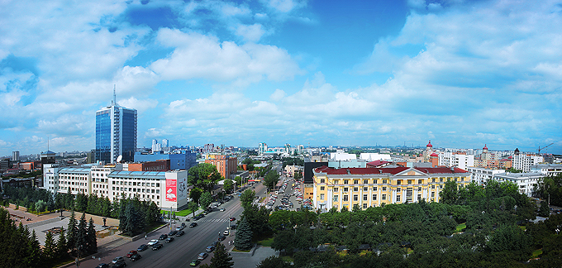
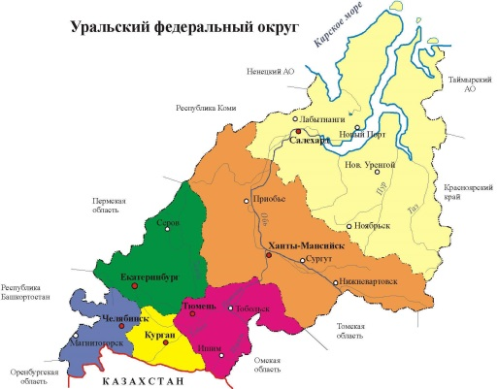
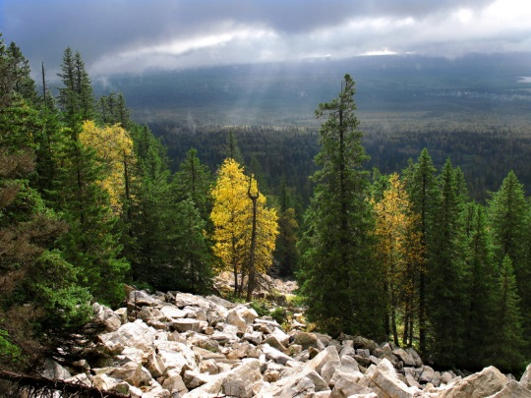
IХ Всероссийская выставка - форум
«Вместе – ради детей! Вместе 10 лет»
Организаторы:
Фонд поддержки детей, находящихся в трудной жизненной ситуации
Правительство Челябинской области
5-7 сентября 2018 г.
Уральский федеральный округ
г. Челябинск

Slide 7
IХ Всероссийская выставка - форум
«Вместе – ради детей! Вместе 10 лет»
Выставка-форум - обсуждение в едином профессиональном пространстве актуальных вопросов реализации государственной политики в сфере поддержки семьи и детства
В основе повестки дня:
Государственная программа Российской Федерации "Социальная поддержка граждан" (2014-2020 гг.)
План мероприятий на 2015-2018 годы по реализации первого этапа Концепции государственной семейной политики в Российской Федерации
План мероприятий по реализации в 2016-2020 годах Концепции демографической политики Российской Федерации на период до 2025 года
План мероприятий по реализации Концепции ранней помощи в Российской Федерации на период до 2020 года
План мероприятий на 2017-2020 годы по реализации Концепции развития системы профилактики безнадзорности и правонарушений несовершеннолетних на период до 2020 года
Указ Президента Российской Федерации от 7 мая 2018г. №204 «О национальных целях и стратегических задачах развития Российской Федерации на период до 2024 года»
Указ Президента Российской Федерации от 29 мая 2017г. №240 «Об объявлении в Российской Федерации Десятилетия детства»
Указ Президента Российской Федерации от 6 декабря 2017 г. №583 «О проведении в Российской Федерации Года добровольца (волонтера)»
Указ Президента Российской Федерации от 28 декабря 2012 г. №1688 «О некоторых мерах по реализации государственной политики в сфере защиты детей-сирот и детей, оставшихся без попечения родителей»

Slide 8
IХ Всероссийская выставка - форум
«Вместе – ради детей! Вместе 10 лет»
Ведущая тема Выставки-форума - «Приоритеты Десятилетия детства»
Актуальные темы:
Укрепление ценностей семьи и ответственного родительства, повышение общественного престижа семьи
Сохранение и восстановление семейной среды развития и воспитания детей
Интеграция ресурсов в интересах семьи и детей на муниципальном уровне
Детский телефон доверия: ответ на современные вызовы
Распространение лучших практик добровольчества и наставничества в сфере поддержки семьи и детства
Обеспечение самостоятельной жизни и интеграция детей-инвалидов в социум , сопровождаемое проживание
Развитие межведомственной системы ранней помощи детям с ограниченными возможностями здоровья
Преодоление изолированности семей, воспитывающих детей-инвалидов, активная поддержка родителей детей-инвалидов
Развитие комплексной реабилитации детей-аутистов
Формирование позитивного социального опыта несовершеннолетних, находящихся в конфликте с законом; внедрение примирительных технологий для снижения агрессивных проявлений в детской и подростковой среде

Slide 9
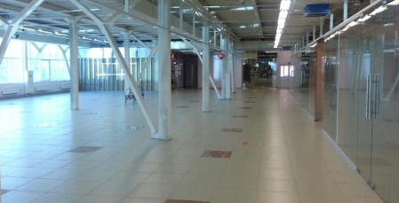
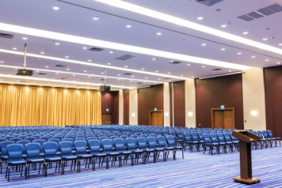
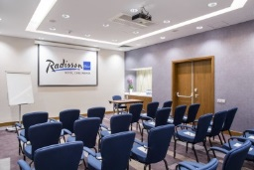
IХ Всероссийская выставка - форум
«Вместе – ради детей! Вместе 10 лет»
Площадка выставки:
ТРК «Гагарин Парк»:
ул. Труда, 183 к.1
Площадка форума:
гостиница «RADISSON BLU»: ул. Труда, 179

Slide 10
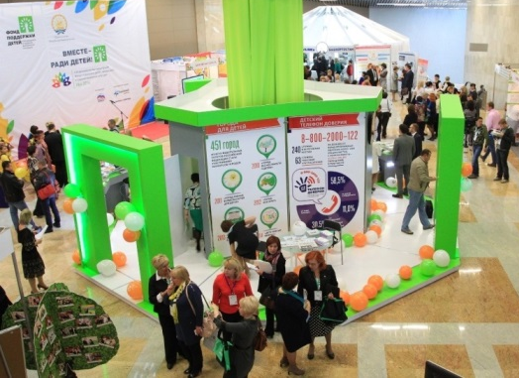
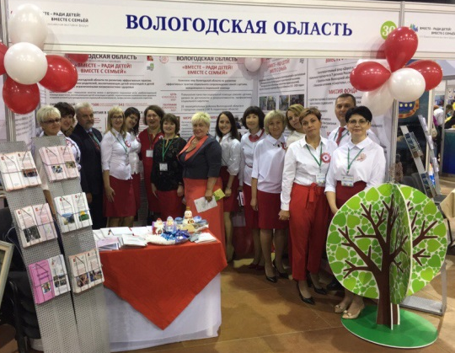
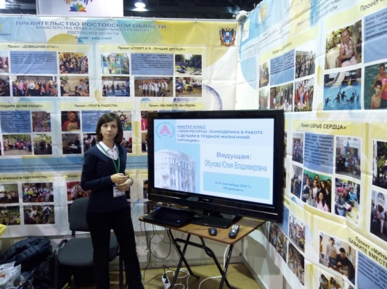
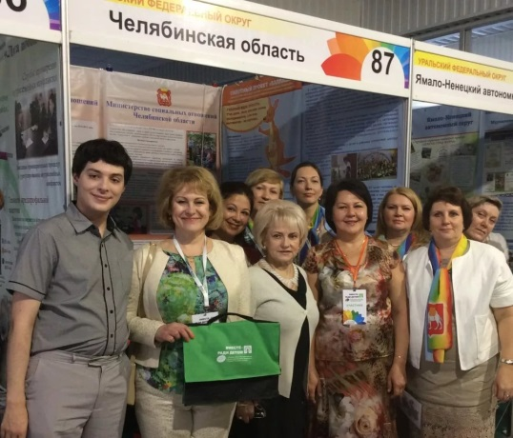
IХ Всероссийская выставка - форум
«Вместе – ради детей! Вместе 10 лет»
Основные компоненты программы
Выставочная программа
Выставочные экспозиции организаторов Выставки-форума
Фонда поддержки детей, находящихся в трудной жизненной ситуации
Челябинской области
Выставочные интерактивные площадки
субъектов Российской Федерации
муниципальных образований
НКО
организаций социально ответственного бизнеса

Slide 11
IХ Всероссийская выставка - форум
«Вместе – ради детей! Вместе 10 лет»
Основные компоненты программы
Деловая программа
Пленарная стратегическая сессия и заключительная пленарная сессия – публичная трибуна Выставки-форума для обсуждения основных вопросов повестки дня
Клубы профессионального мастерства - специальный комплекс тематических мероприятий, демонстрирующих эффективные результаты работы по профилактике детского и семейного неблагополучия; способствующих распространению современных механизмов продуктивного взаимодействия региональных органов исполнительной власти, органов местного самоуправления, организаций разной ведомственной принадлежности, СО НКО, социально ответственного бизнеса и представителей местных сообществ в решении проблем детей и семей с детьми
Дискуссионная площадка для публичного аргументированного представления и обсуждения регионального опыта подготовки специалистов социальной сферы
Программа мероприятий в муниципальных образованиях Челябинской области в целях демонстрации реализации системных решений по поддержке семей и детей, находящихся в трудной жизненной ситуации, на муниципальном уровне
Программа для делегаций муниципальных образований, организуемая Комитетом по социальной политике города Челябинска
Лаборатория социальных инноваций - презентация лучших практик добровольчества и наставничества
Информационная площадка по актуальным вопросам работы детского телефона доверия

Slide 12
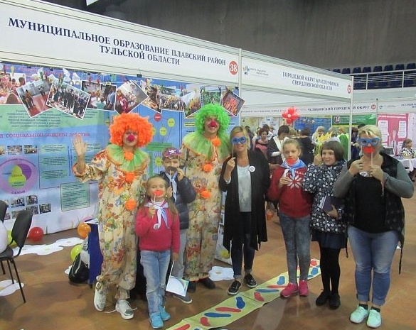
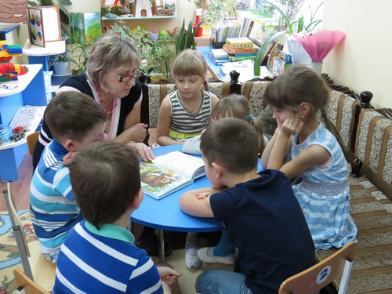
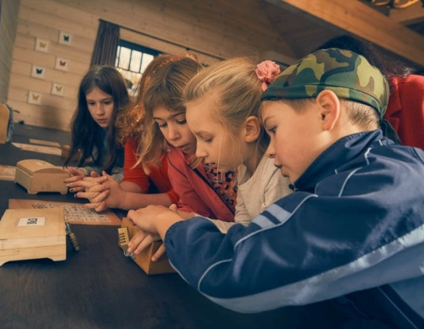
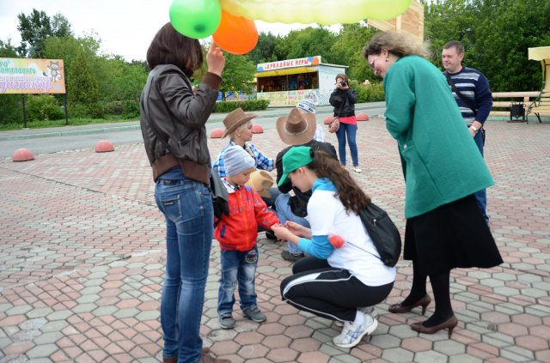
IХ Всероссийская выставка - форум
«Вместе – ради детей! Вместе 10 лет»
Основные компоненты программы
Мероприятия для детей и родителей
Читательский марафон
«Читайте ВМЕСТЕ и будьте счастливы!»
Интерактивный квест «Семейный альбом»

Slide 13
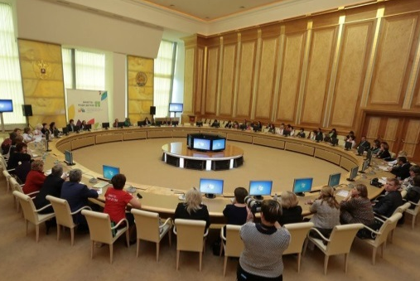
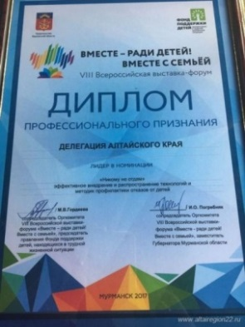
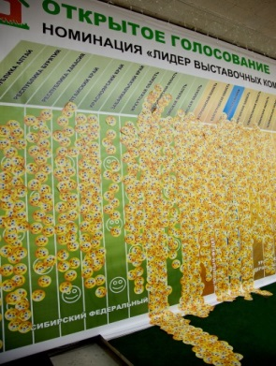
IХ Всероссийская выставка - форум
«Вместе – ради детей! Вместе 10 лет»
Экспертиза и оценка инноваций социальной сферы
Экспертный клуб Выставки - форума - оценка эффективных социальных практик поддержки детей и семей, демонстрируемых участниками Выставки-форума, руководителями федерального, регионального уровней и независимыми экспертами
Церемония профессионального признания – торжественное награждение почетными дипломами лидеров Выставки-форума по результатам экспертизы и оценки членов Экспертного клуба, участников, посетителей Выставки-форума
20 лидеров
в 12 номинациях
49 лидеров
в 25 номинациях
61 лидер
в 28 номинациях
29 лидеров
в 22 номинациях
34 лидера
в 24 номинациях
2016
2017
2015
2014
43 лидера
в 26 номинациях
2013
2012
2011
25 лидеров
в 18 номинациях

Slide 14
Экспертиза и оценка инноваций социальной сферы
Номинации для делегаций субъектов Российской Федерации
Наименование номинации | Содержание номинации
«Право ребенка на семью» | эффективное внедрение и распространение технологий и методик сохранения и восстановления семейного окружения
«Верное решение» | эффективная организация межведомственного социального сопровождения семей с детьми, находящихся в трудной жизненной ситуации
«Самостоя-тельная жизнь» | подготовка детей-инвалидов к самообслуживанию, посильной профессионально-трудовой деятельности; интеграция детей-инвалидов в среду здоровых сверстников; сопровождаемое проживание
«Ранняя помощь» | развитие сети служб ранней помощи; предоставление полного спектра необходимых услуг ранней помощи; скоординированность услуг на основе эффективного межведомственного взаимодействия
«Мы – вместе!» | эффективное внедрение технологий и методик активной поддержки родителей, воспитывающих детей-инвалидов и детей с ограниченными возможностями здоровья
«Ты не один!» | формирование механизмов выявления детей с признаками РАС; создание служб для комплексной реабилитации и социальной интеграции детей с РАС
«Дружественная детям среда» | социализация и реабилитация несовершеннолетних, находящихся в конфликте с законом; снижение агрессивных проявлений; включение несовершеннолетних в социально-значимую продуктивную деятельность
«Профессио-нальные ключи» | эффективная реализация программ профессиональной стажировочной площадки Фонда поддержки детей
«Лучшее IT-решение» | эффективное применение современных информационных технологий в сфере поддержки детей и семей с детьми, находящихся в трудной жизненной ситуации

Slide 15
IХ Всероссийская выставка - форум
«Вместе – ради детей! Вместе 10 лет»
Экспертиза и оценка инноваций социальной сферы
Номинации для делегаций муниципальных образований
Номинации для делегаций организаций
Наименование номинации | Содержание номинации
Муниципалитет: интеграция ресурсов для сохранения семейного окружения ребенка | эффективное использование механизмов решения проблем детского неблагополучия
Муниципалитет: интеграция ресурсов в интересах детей-инвалидов | эффективное использование механизмов помощи детям-инвалидам, преодоления исключенности семей их воспитывающих
Муниципалитет: интеграция ресурсов помощи несовершеннолетним, склонным к противоправному поведению | эффективное использование механизмов профилактики противоправного поведения детей, социализации и ресоциализации несовершеннолетних, вступивших в конфликт с законом
Наименование номинации | Содержание номинации
«Вектор помощи» | успешная реализация проектов СО НКО по оказанию общественно полезных услуг
«Прорыв» | эффективные результаты инновационной деятельности организации по оказанию поддержки детям, находящимся в трудной жизненной ситуации
«Новый маршрут» | разработка и внедрение уникальных технологий в сфере поддержки детей, находящихся в трудной жизненной ситуации
«От сердца к сердцу» | представление лучших практик добровольческой помощи и наставничества в отношении детей и семей с детьми, находящихся в трудной жизненной ситуации
Примечание: Перечень номинаций будет уточняться и дополняться в процессе доработки программы Выставки-форума

Slide 16
IХ Всероссийская выставка - форум
«Вместе – ради детей! Вместе 10 лет»
Информационная поддержка
Федеральные и региональные СМИ:
МИА «Россия сегодня» http://россиясегодня.рф
сайт Фонда поддержки детей
www.fond-detyam.ru
Детский пресс-центр
Официальные издания
Выставки - форума
презентационный буклет
каталог
информационный буклет
Пресс-конференция / пресс-подход организаторов Выставки-форума
Сайт Правительства Челябинской области
Размещение наружной рекламы на улицах Челябинска

Slide 17
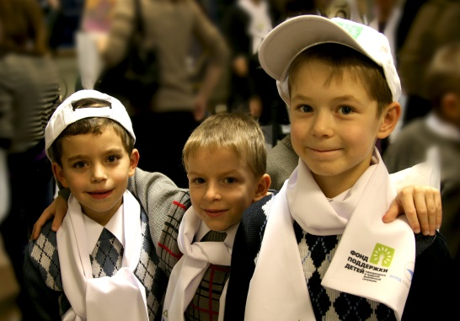
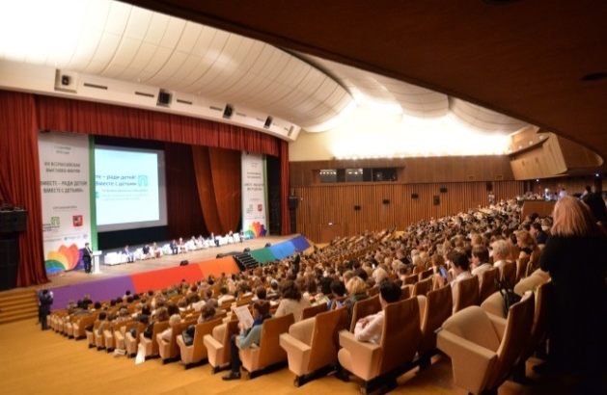
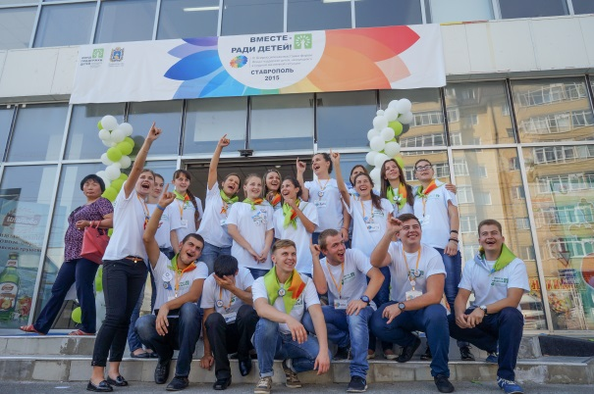
IХ Всероссийская выставка - форум
«Вместе – ради детей! Вместе 10 лет»
Профессиональное сотрудничество в интересах детей!
Тел.: (495) 606-15-42
www.fond-detyam.ru
E-mail: forum-detyam@fond-detyam.ru

